Slide 1
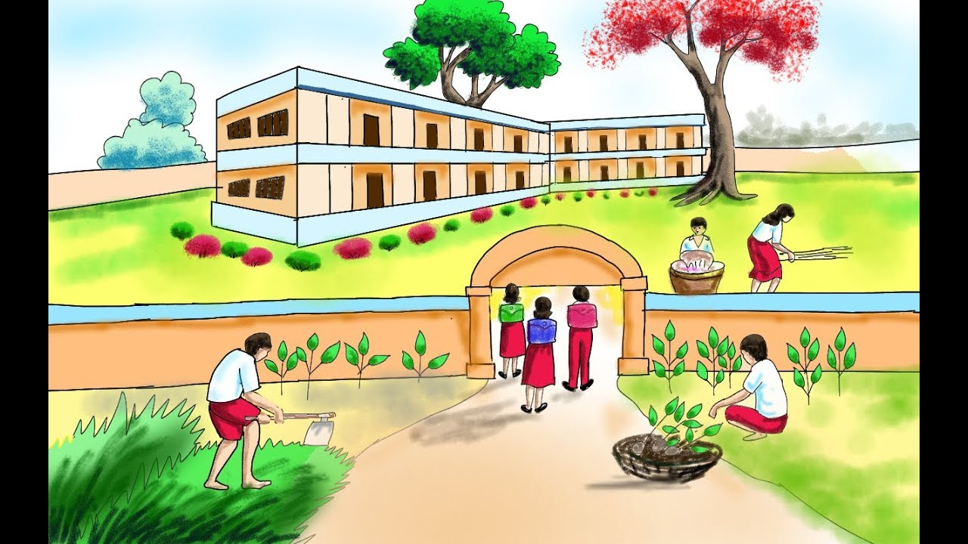
আজকের ক্লাসে সবাইকে স্বাগতম

Slide 2
পরিচিতি
নুরানী আকিদা
সহকারী শিক্ষিকা
দিঘন সরকারি প্রাথমিক বিদ্যালয়
দিনাজপুর সদর, দিনাজপুর ।
nuraniakida@gmail.com
শ্রেণিঃ পঞ্চম
বিষয়ঃ বাংলাদেশ ও বিশ্বপরিচয়
অধ্যায়ঃ ছয়
সময়ঃ ৪৫ মিনিট
তারিখঃ ১৭/০৯/২০২০ খ্রিষ্টাব্দ

Slide 3
তোমরা কি একটি ভিডিও দেখতে চাও ?
ভিডিওতে তোমরা কী কী দেখলে ?

Slide 4
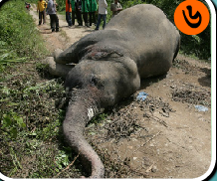
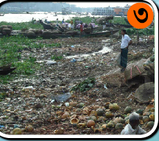
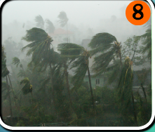
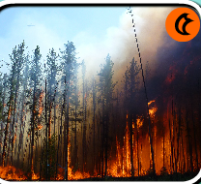
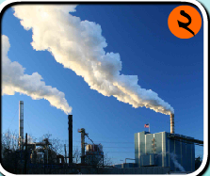
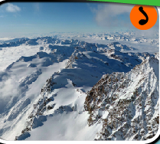
এসো কিছু ছবি দেখি ।
ছবিগুলো দেখে কিছু বুঝতে পারলে শিক্ষার্থীরা?
আমাদের জলবায়ু পরিবর্তনের ফলে আমরা এখন বিভিন্ন দুর্যোগের শিকার হচ্ছি।

Slide 5
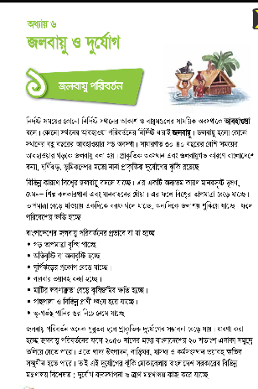
আজকের পাঠ
জলবায়ু ও দুর্যোগ
অধ্যায়ঃ ছয়
পৃষ্ঠাঃ ৪৮

Slide 6
শিখনফল
১০.১.১ আবহাওয়া বলতে কী বুঝায় তা বর্ণনা করতে পারবে ;
১০.১.২ জলবায়ু কী বলতে পারবে ;
১০.১.৩ আবহাওয়া ও জলবায়ু পরিবর্তনের কারণ ব্যাখ্যা করতে পারবে ;
১০.১.৪ আবহাওয়া ও জলবায়ু পরিবর্তনের ফলে সৃষ্ট দুর্যোগ সম্পর্কে বলতে পারবে ।

Slide 7
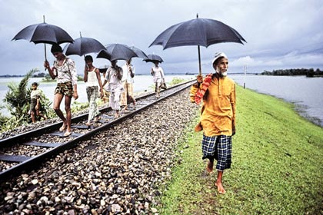
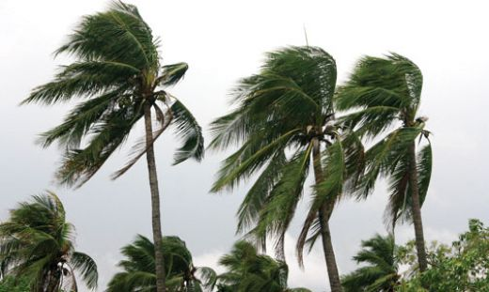
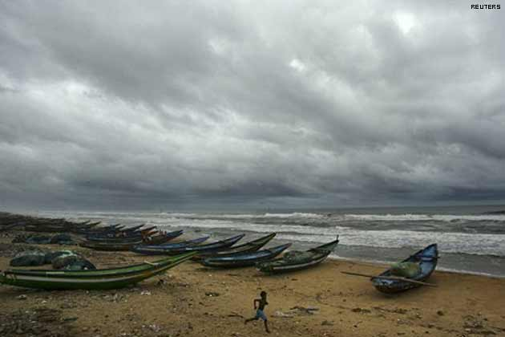
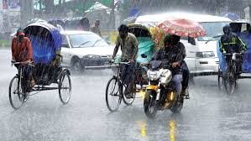
ছবিগুলো লক্ষ্য কর
তাপ
বায়ু
মেঘ
বৃষ্টি
তাপ ,বায়ু ,মেঘ ,বৃষ্টি এসব অবস্থা স্বল্প সময়ে পরিবর্তিত হয় ।
তোমরা কি বলতে পারবে আবহাওয়া কাকে বলে ?

Slide 8
মনযোগ দিয়ে দেখো
তাপ
মাত্রা
রোদ
বৃষ্টি
কুয়াশা
নির্দিষ্ট সময়ের কোনো নির্দিষ্ট স্থানের আকাশ ও বায়ুমন্ডলের সাময়িক অবস্থাকে আবহাওয়া বলে ।
মেঘ
বায়ু
প্রবাহ
আবহাওয়া

Slide 9
কোনো স্থানের আবহাওয়া পরিবর্তনের ধারাই জলবায়ু ।
বৃষ্টি
রোদ
তাপ
মাত্রা
কুয়াশা
বৃষ্টি
রোদ
তাপ
মাত্রা
কুয়াশা
মেঘ
বায়ু
প্রবাহ
তাপ
মাত্রা
মেঘ
বায়ু
প্রবাহ
আবহাওয়া
বৃষ্টি
রোদ
কুয়াশা
আবহাওয়া
তাপ
মাত্রা
রোদ
তাপ
মাত্রা
কুয়াশা
বায়ু
প্রবাহ
বৃষ্টি
রোদ
কুয়াশা
বৃষ্টি
মেঘ
আবহাওয়া
৪র্থ বছর
বায়ু
প্রবাহ
২য় বছর
বায়ু
প্রবাহ
মেঘ
আবহাওয়া
মেঘ
আবহাওয়া
৩য় বছর
জলবায়ু হলো কোনো জায়গার অনেক বছরের আবহাওয়ার একটি সামগ্রিক অবস্থা ।
১ম বছর
বৃষ্টি
রোদ
তাপ
মাত্রা
কুয়াশা
বৃষ্টি
রোদ
তাপ
মাত্রা
কুয়াশা
৫ম বছর
মেঘ
আবহাওয়া
বায়ু
প্রবাহ
মেঘ
আবহাওয়া
বায়ু
প্রবাহ
বৃষ্টি
রোদ
তাপ
মাত্রা
কুয়াশা
তাপ
মাত্রা
৭ম বছর
৮ম বছর
বৃষ্টি
রোদ
কুয়াশা
মেঘ
আবহাওয়া
বায়ু
প্রবাহ
বায়ু
প্রবাহ
মেঘ
আবহাওয়া
৬ষ্ঠ বছর
৯ম বছর
জলবায়ু

Slide 10
একক কাজ
আবহাওয়া ও জলবায়ু বলতে কী বুঝ ?

Slide 11
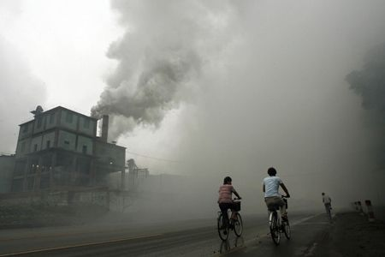
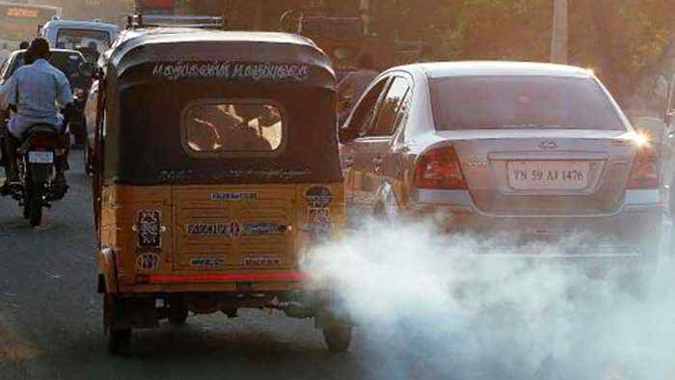
জলবায়ু পরিবর্তনের কারণ
শিল্পকারখানা ও এবং যানবাহনের ধোঁয়া ।

Slide 12
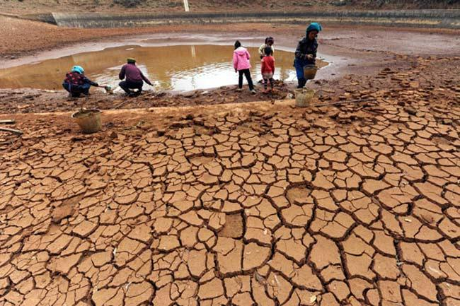
জলবায়ু পরিবর্তনের কারণ
বিশ্বের তাপমাত্রা বেড়ে যাওয়ার ফলে
একদিকে বরফ গলে যাচ্ছে
অন্যদিকে জলাশয় শুকিয়ে যাচ্ছে

Slide 13
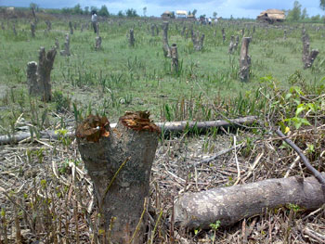
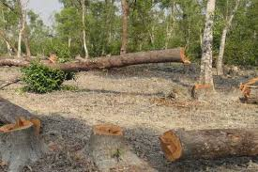
জলবায়ু পরিবর্তনের কারণ
বন উজার করে ফেলার কারণে পৃথিবীর তাপমাত্রা বেড়ে যাচ্ছে ।

Slide 14
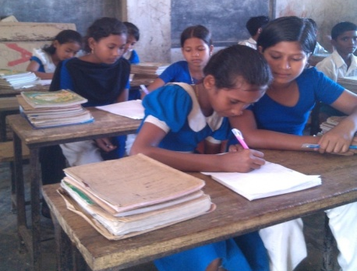
জোড়ায় কাজ
জলবায়ু পরিবর্তনের ৩টি কারণ লেখ ।

Slide 15
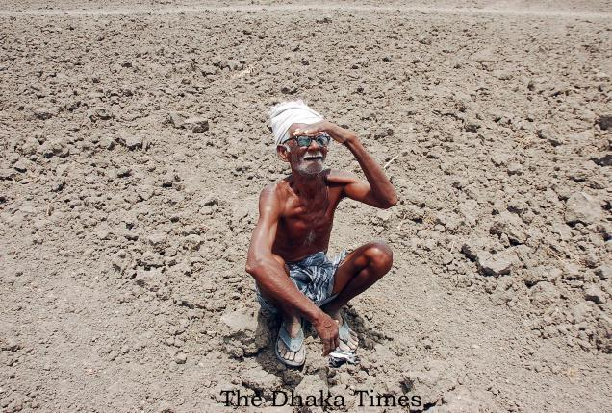
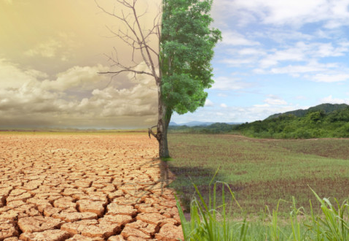
জলবায়ু পরিবর্তনের প্রভাবে যা হচ্ছে ---
গড় তাপমাত্রা বৃদ্ধি পাচ্ছে

Slide 16
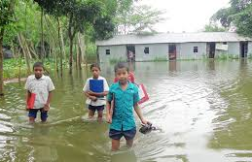
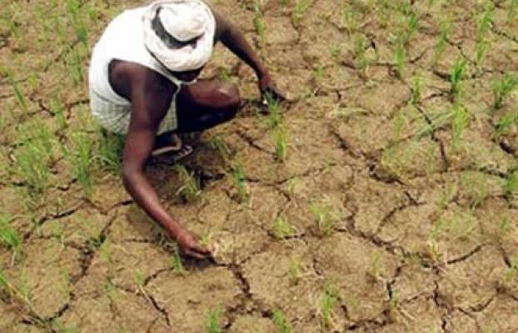
জলবায়ু পরিবর্তনের প্রভাবে যা হচ্ছে ---
অতিবৃষ্টি বা অনাবৃষ্টি হচ্ছে ।

Slide 17
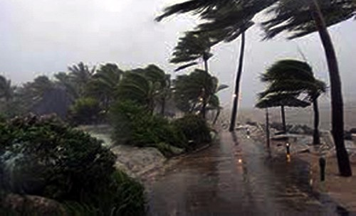
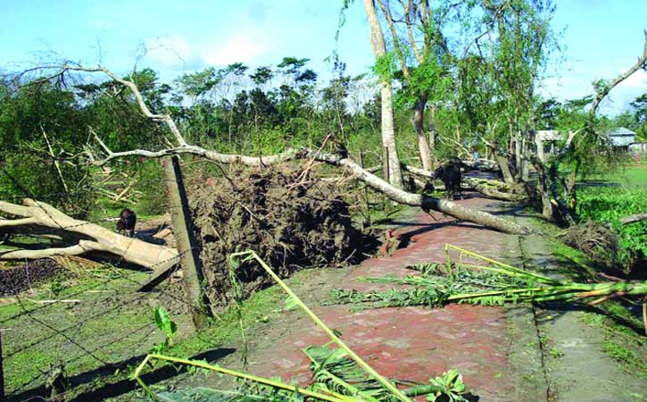
জলবায়ু পরিবর্তনের প্রভাবে যা হচ্ছে ---
ঘূর্ণিঝড়ের প্রকোপ বেড়ে যাচ্ছে ।

Slide 18
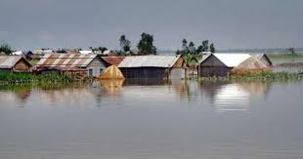
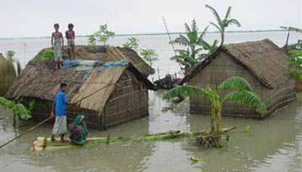
জলবায়ু পরিবর্তনের প্রভাবে যা হচ্ছে ---
বারবার ভয়াবহ বন্যা হচ্ছে ।

Slide 19
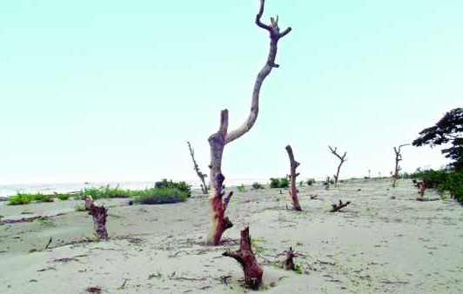
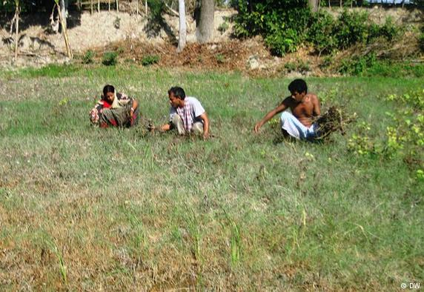
জলবায়ু পরিবর্তনের প্রভাবে যা হচ্ছে ---
মাটির লবণাক্ততা বেড়ে কৃষিজমির ক্ষতি হচ্ছে ।

Slide 20
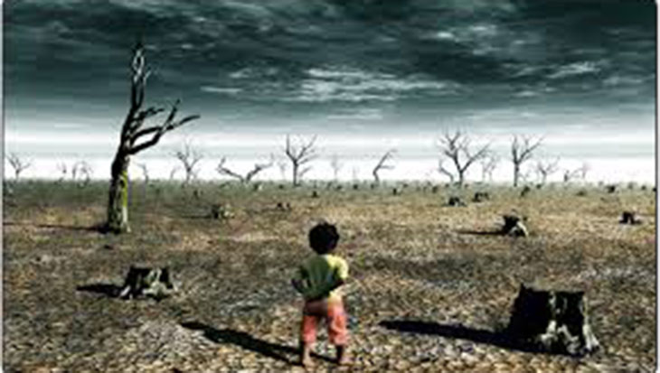
জলবায়ু পরিবর্তনের প্রভাবে যা হচ্ছে ---
গাছপালা ও বিভিন্ন প্রাণী ধ্বংস হচ্ছে ।

Slide 21
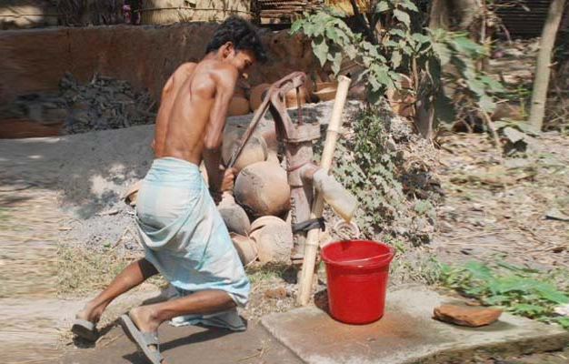
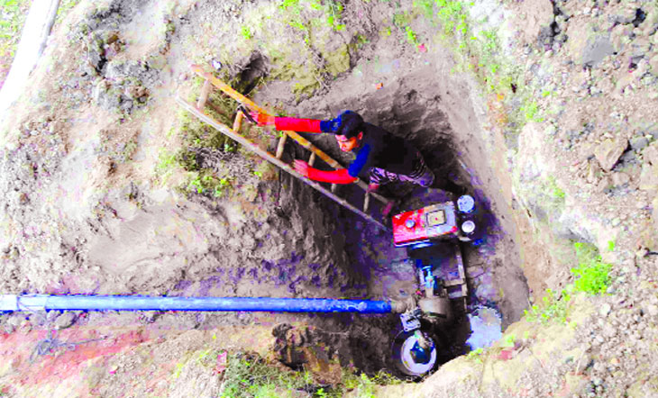
জলবায়ু পরিবর্তনের প্রভাবে যা হচ্ছে ---
ভূ-গর্ভস্থ পানির স্তর নিচে নেমে যাচ্ছে ।

Slide 22
দলীয় কাজ
জলবায়ু পরিবর্তনের ফলে সৃষ্ট দুর্যোগ সম্পর্কে ৫টি বাক্য লেখ ।

Slide 23
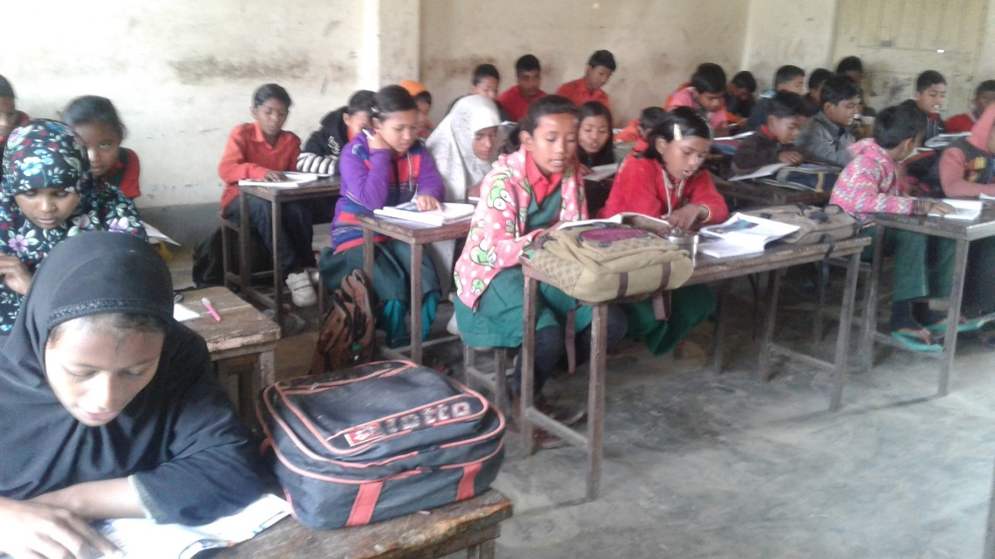
পাঠ্যবইয়ের সাথে সংযোগ স্থাপন
তোমাদের বাংলাদেশ ও বিশ্বপরিচয় বইয়ের ৪৮ পৃষ্ঠা পড় ।

Slide 24
মূল্যায়ন
সঠিক উত্তরটি খাতায় লিখঃ
(১) আবহাওয়ার গড় অবস্থাকে কী বলে ?
ক
ঘূর্ণিঝড়
খ
বন্যা
গ
জ্বলোচ্ছাস
ঘ
জলবায়ু
(২) বাংলাদেশের ২০% এলাকা কত সাল নাগাত তলিয়ে যেতে পারে ?
ক
২০৩০
খ
২০৪০
গ
২০৫০
ঘ
২০৬০

Slide 25
মৌখিক প্রশ্নোত্তর
ক) জলবায়ু বলতে কী বুঝ ?
খ) জলবায়ু পরিবর্তনের দুটো কারণ বল ।
গ) জলবায়ু পরিবর্তনের দুটি প্রভাব বল ।

Slide 26
বাড়ির কাজ
নিচের দুটি কলামে জলবায়ু পরিবর্তনের কারণ ও ফলাফল বাড়ি থেকে লিখে আনবে ।
জলবায়ু পরিবর্তনে মানবসৃষ্ট কারণ | জলবায়ু পরিবর্তনের ফলাফল

Slide 27
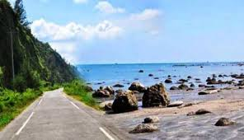
ধন্যবাদ সবাইকে
ভাল থেকো সবাই

